Slide 1
2.8 变压器隔离型直流变换电路
变压器及其简化模型
全桥和半桥隔离Buck变换器
正激变换器
推挽隔离Buck变换器
反激式变换器

Slide 2
采用变压器隔离型直流变换电路的意义
2.8 变压器隔离型直流变换电路
实现变换器输入与输出的直流隔离。
采用高频隔离变压器，减小变压器体积。
当需要高的升压或降压变换比时，变压器的应用可以允许变压器最优化。通过选择合适的变压器变比，可以将施加在晶体管和二极管上的电压或电流应力最小化，从而提高效率和降低损耗。
通过增加多组副边绕组和副边侧电路可以获得多组直流输出。

Slide 3
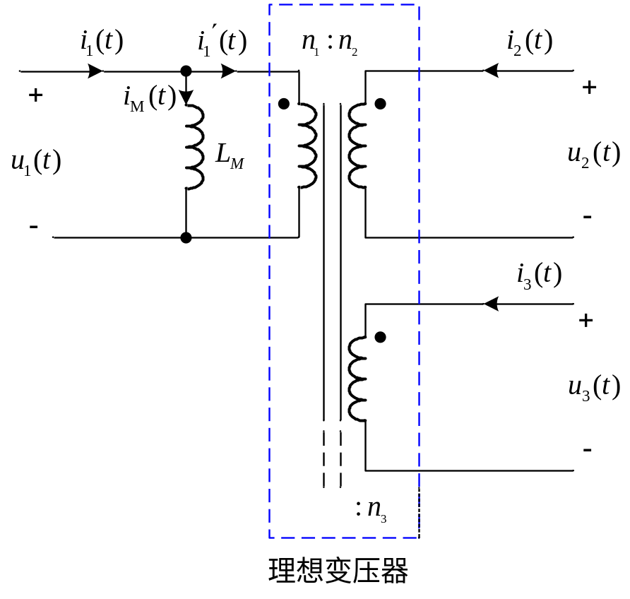
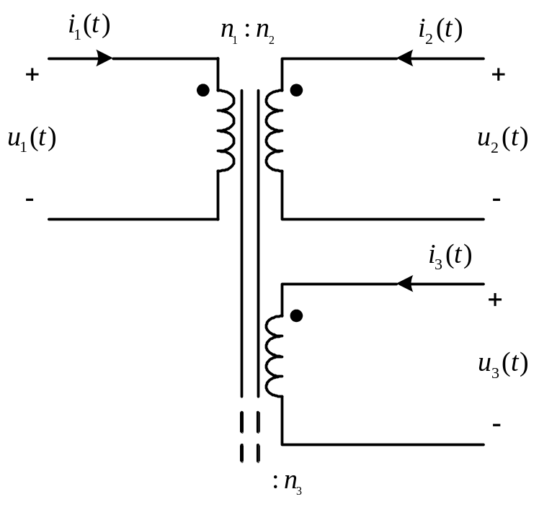
变压器及其简化模型
2.8 变压器隔离型直流变换电路
一个实际的变压器的完全模型，简化后得到分析所用的模型：由一个理想变压器和一个励磁电感组成。
其中：理想变压器表示了变压器原副边的电压和电流关系；励磁电感可以看作是将实际变压器中抽象的磁特性的主要部分的形象表示。

Slide 4
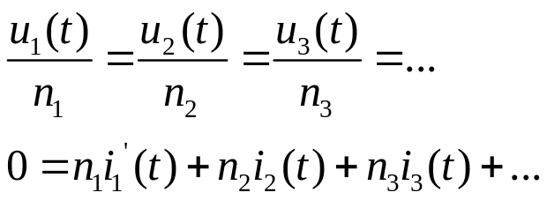
变压器及其简化模型
2.8 变压器隔离型直流变换电路
如图2.33(a)所示，多绕组变压器有匝比n₁:n₂:n₃…。图2.33(b)是一简化的等效电路，等效为一个理想变压器和一个励磁电感L_{M}。若假定绕组之间完全耦合并忽略损耗，得到理想变压器的关系为：

Slide 5
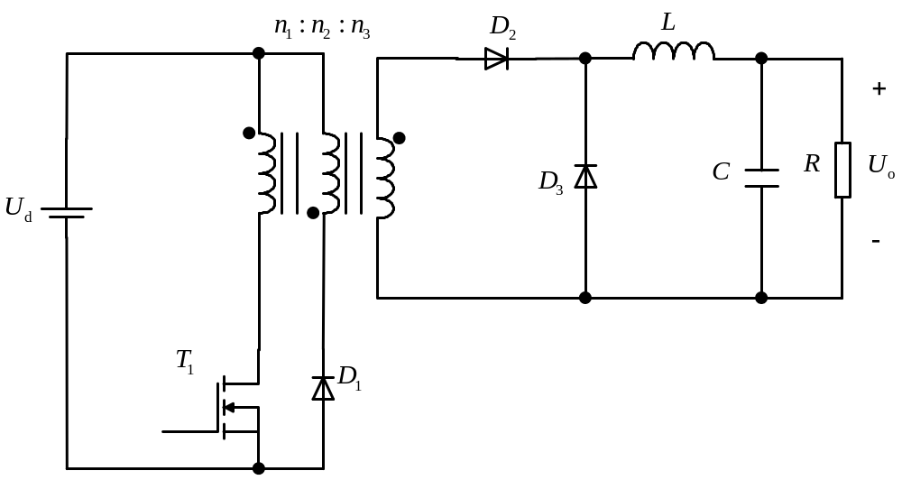
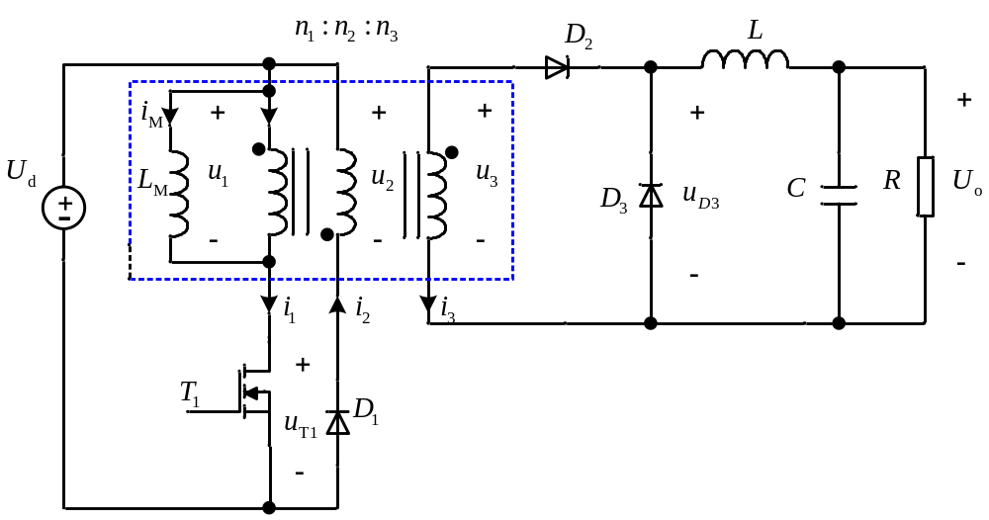
2.8.2 正激变换器
2.8 变压器隔离型直流变换电路
单晶体管正激变换器
单管正激变换器如图所示。此变压器隔离变换器是基于Buck变换器。它需要一晶体管,应用于比全桥和半桥变换器功率水平低的场合。与其他Buck起源的变换器相似,其输出电流脉动成分小,使正激变换器适合于高输出电流。最大晶体管占空比受到限制,若选择n₁=n₂,则占空比限于范围0≤D<0.5
用变压器等效电路模型的正激变换器

Slide 6
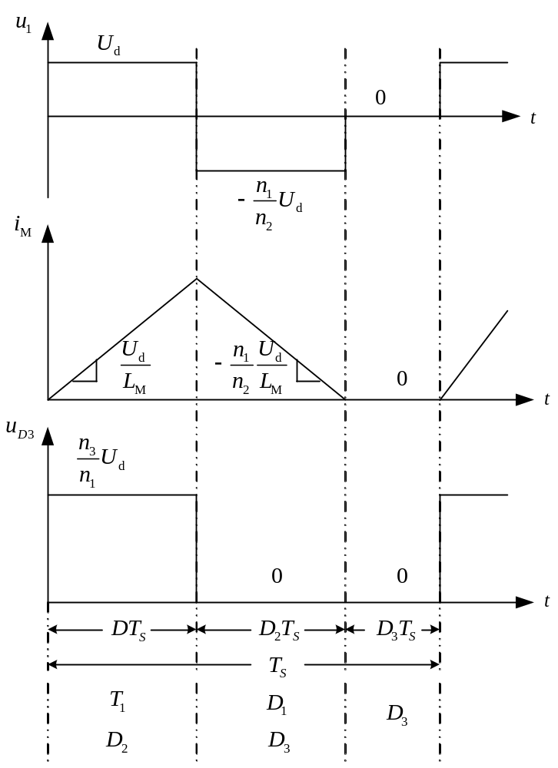
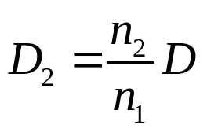
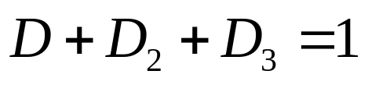

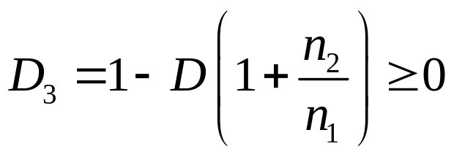
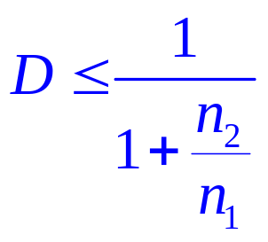
2.8 变压器隔离型直流变换电路
应用电感伏秒平衡原理于变压器励磁电感
得

Slide 7
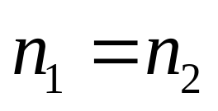
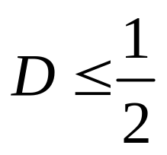
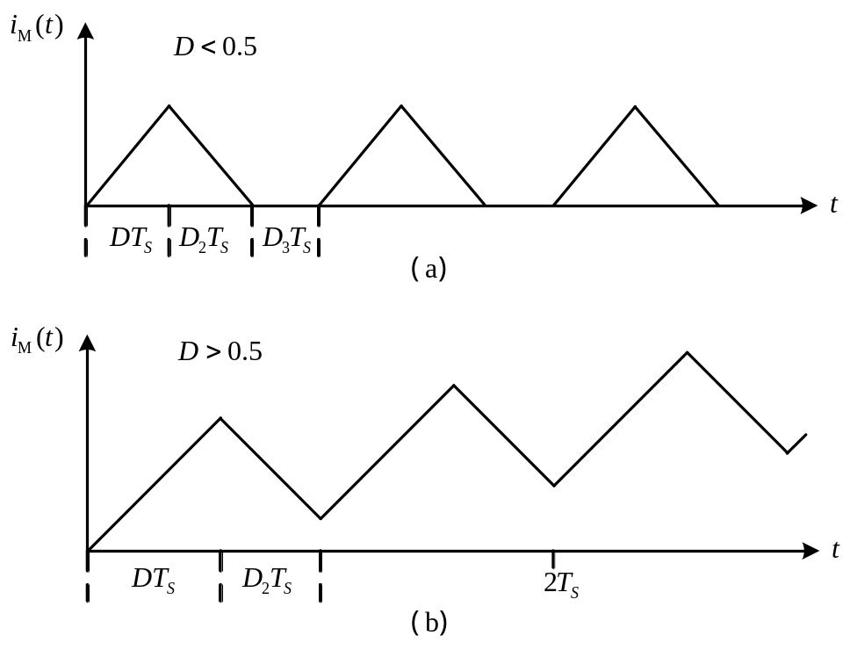
2.8 变压器隔离型直流变换电路
对于通常的选择
由于变压器需要磁复位，所以最大占空比受到限制 。

Slide 8

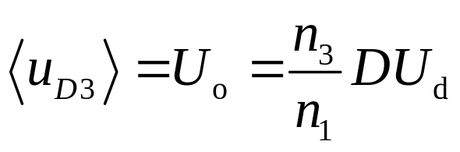
输入输出关系
2.8 变压器隔离型直流变换电路
变换器输出电压可以通过应用电感伏秒平衡原理于电感L得到

Slide 9
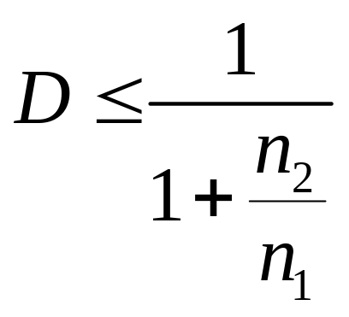
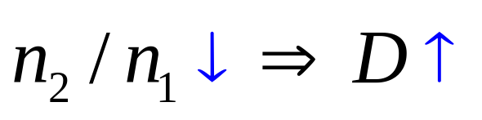
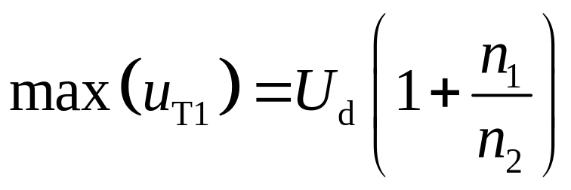
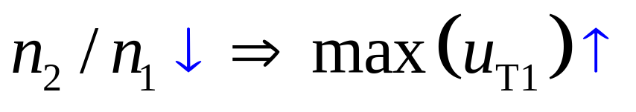
占空比限值与开关管电压应力
2.8 变压器隔离型直流变换电路

Slide 10
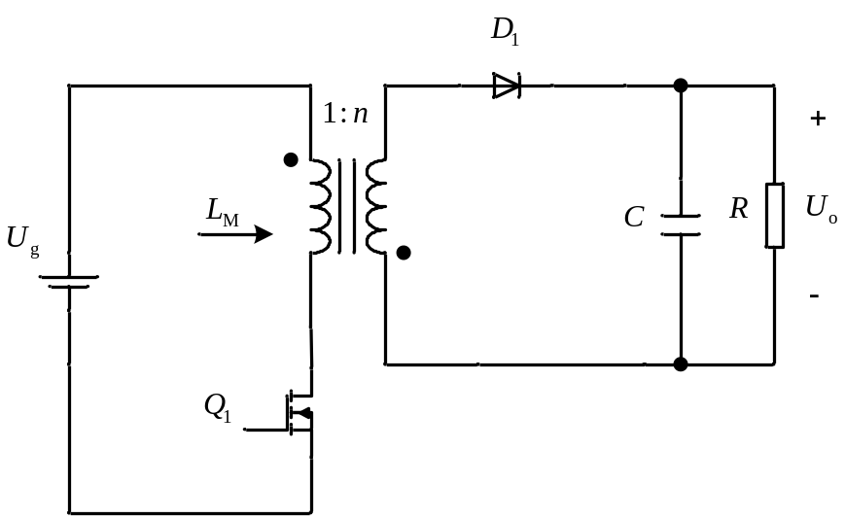
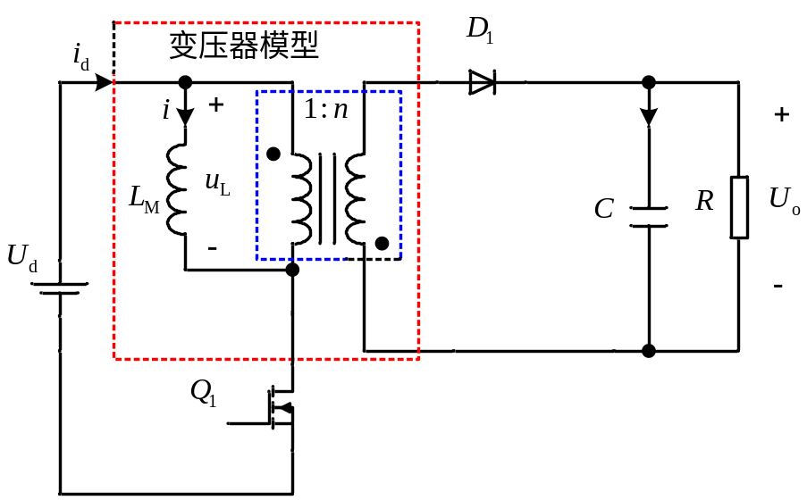
2.8.4 反激式变换器
2.8 变压器隔离型直流变换电路
反激式变换器是基于Buck-Boost变换器的
反激式变换器
反激式变换器可以通过用图所示的模型代替反激式变压器来分析，得到电路图。励磁电感L_{M}的作用方式与 Buck-Boost变换器的电感L相同。当T₁导通,能量从直流电源U_{d}储存于L_{M}。当D₁导通,储存的能量传输至负载。电感电压和电流按照1:n匝比决定
用变压器等效电路模型

Slide 11
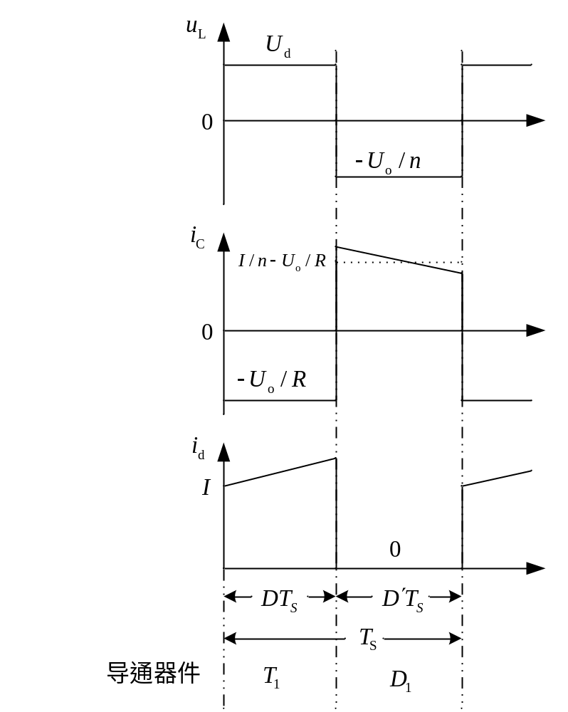
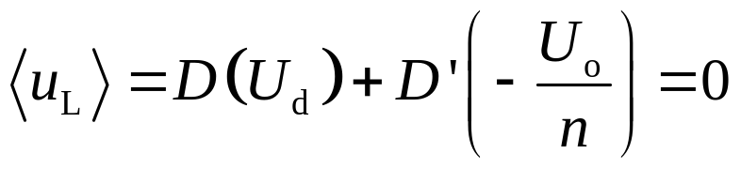
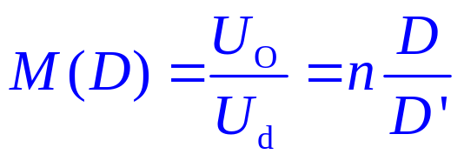
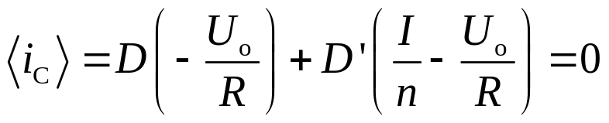
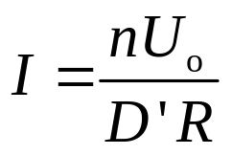

2.8 变压器隔离型直流变换电路
应用伏秒平衡原理于原边侧励磁电感
解变换比得
应用电容充电平衡原理于输出电容C
解I得
电源电流的直流成分为

Slide 12
2.8 变压器隔离型直流变换电路
反激式变换器：
优点是元件数量少。用最少数量的元件可以得到多路输出每路附加输出只增加附加绕组、二极管和电容。
缺点是高的晶体管电压应力和差的交叉调整率。
连续导通模式
变压器较大
断续导通模式时反激式变压器的体积比较小。然而DCM工作导致晶体管、二极管和滤波电容的峰值电流增加。

